Slide 1
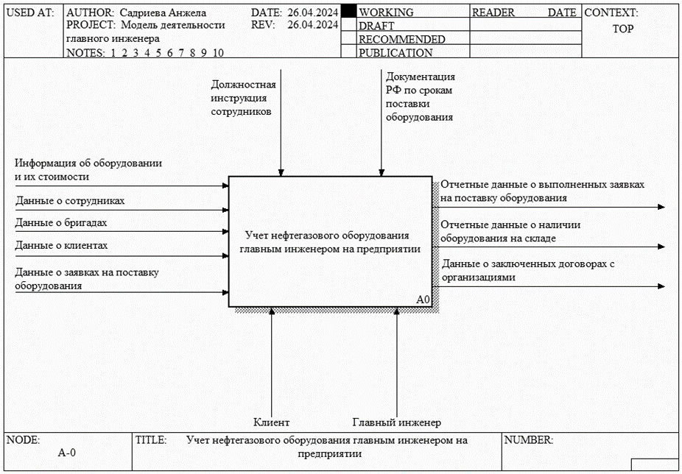
Описание. Структура данных разрабатываемого ПО
Контекстная диаграмма в формате IDEF0
Рисунок 1 - Контекстная диаграмма учета нефтегазового оборудования главным инженером на предприятии

Slide 2
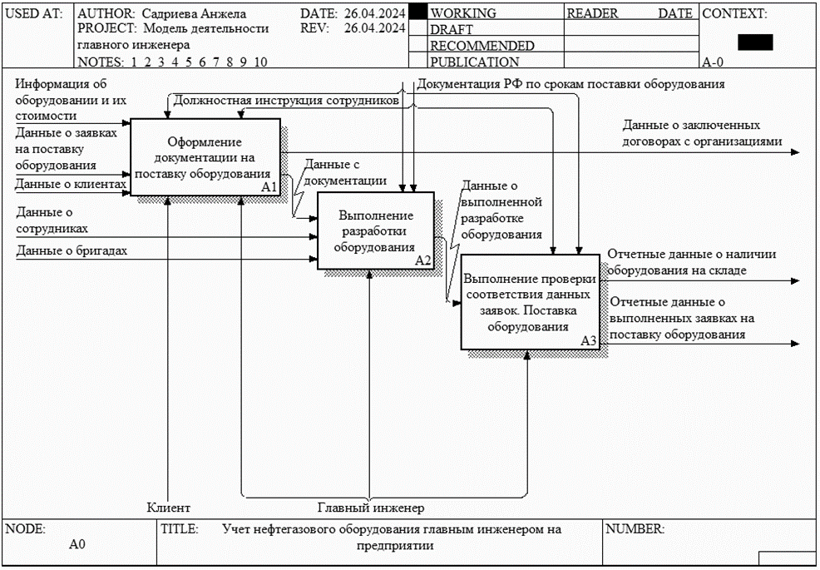
Декомпозиция первого уровня учета нефтегазового оборудования главным инженером на предприятии в стандарте IDEF0
Рисунок 2 - Декомпозиция первого уровня
4

Slide 3
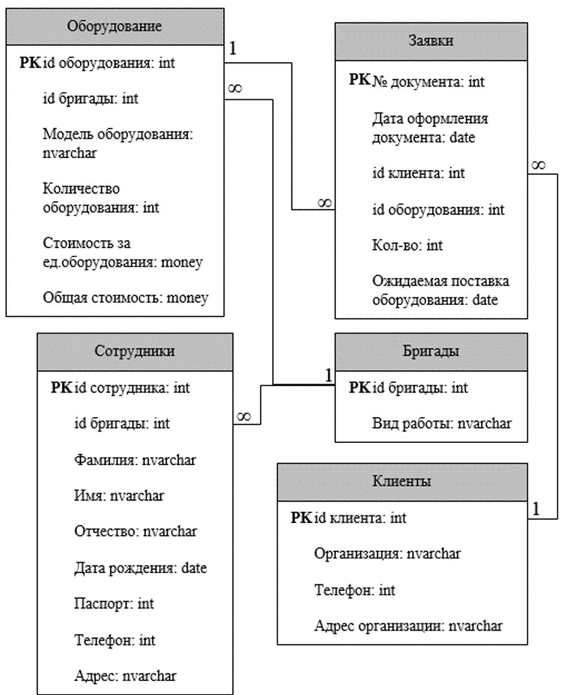
Диаграмма «Сущность-связь»
Рисунок 3 - Диаграмма «Сущность-связь»

Slide 4
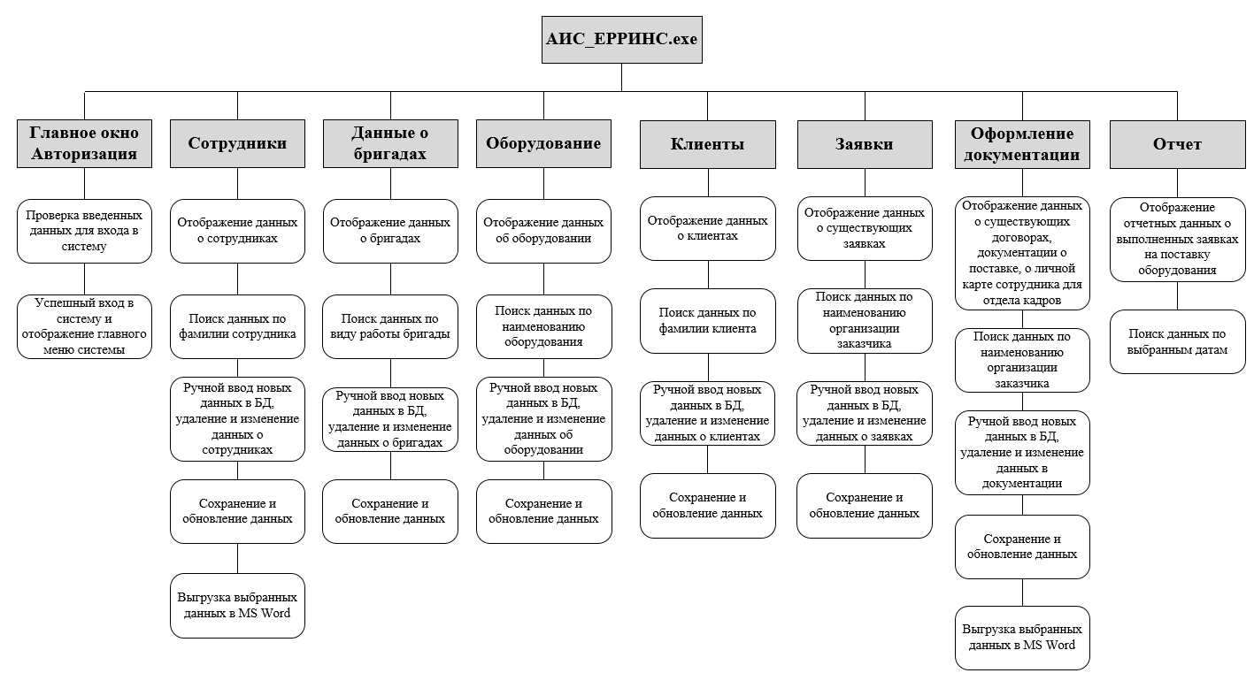
Концептуальная модель разрабатываемого ПО
На основе проанализированной проблематики была создана концептуальная модель разрабатываемого ПО, представленная ниже:
Рисунок 4 - Концептуальная модель разрабатываемого ПО

Slide 5
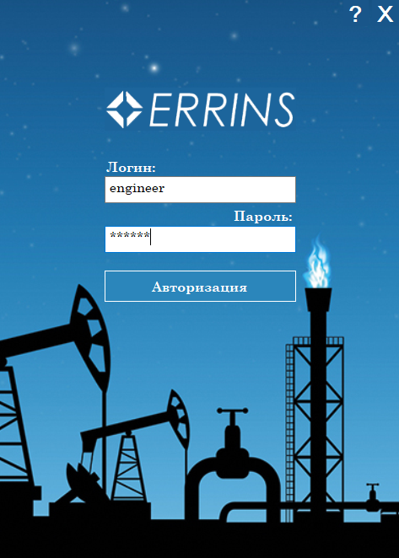
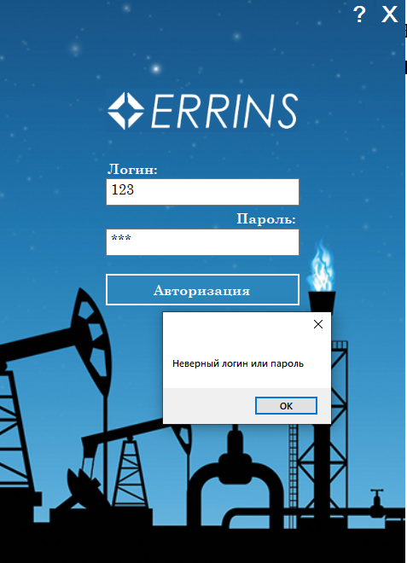
Описание разработанного ПО
Авторизация
Рисунок 5 - Авторизация

Slide 6
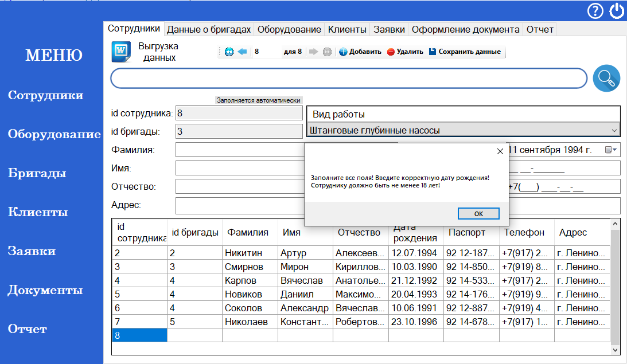
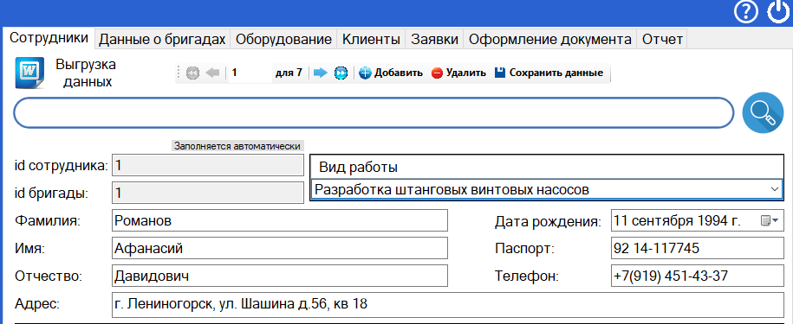
Описание разработанного ПО
Вкладка «Сотрудники»
Рисунок 6 - Вкладка «Сотрудники»

Slide 7
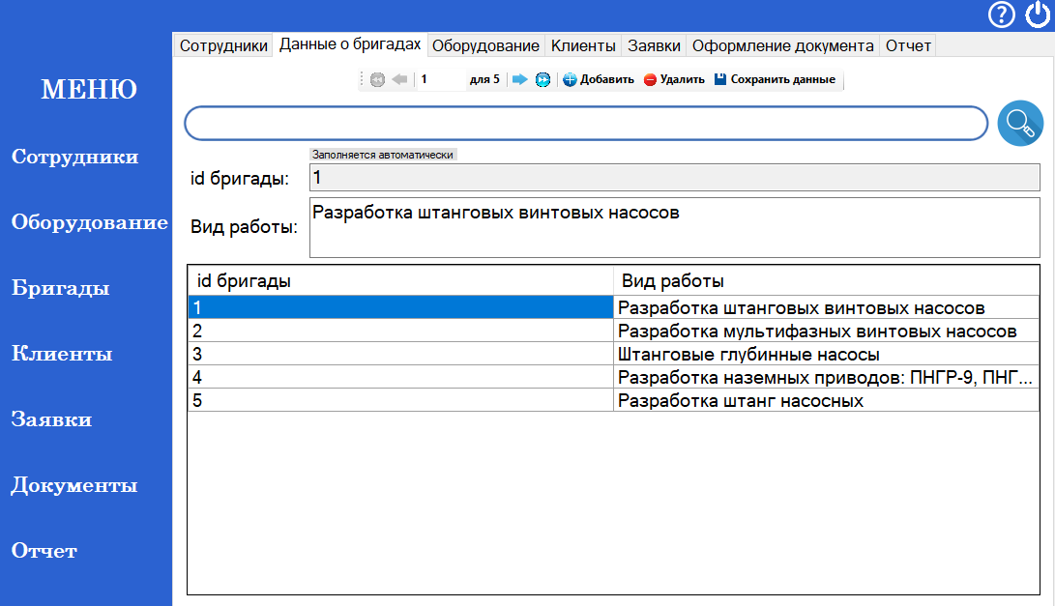
Описание разработанного ПО
Вкладка «Бригады»
Рисунок 7 - Вкладка «Бригады»

Slide 8
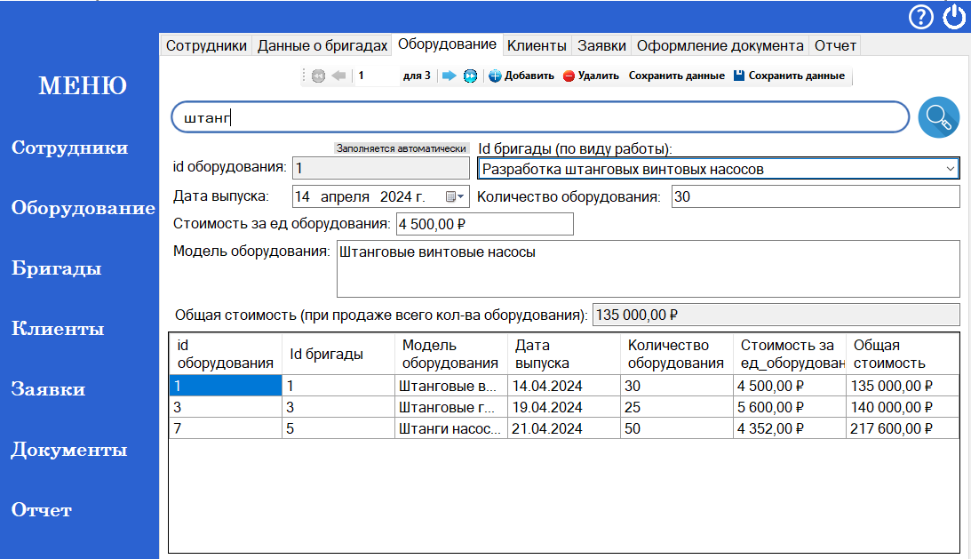
Описание разработанного ПО
Вкладка «Оборудование»
Рисунок 8 - Вкладка «Оборудование»

Slide 9
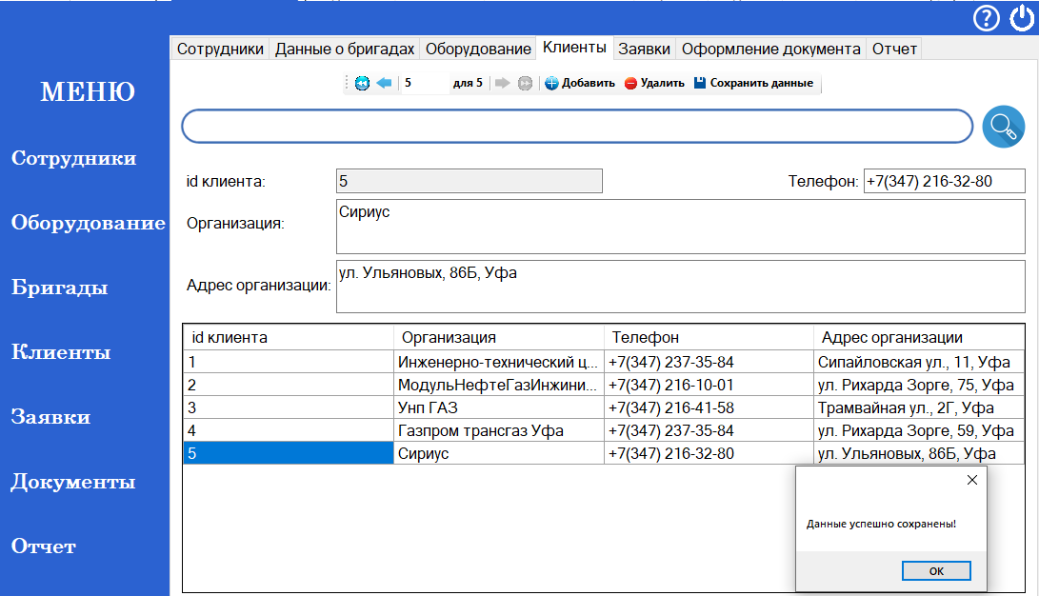
Описание разработанного ПО
Вкладка «Клиенты»
Рисунок 9 - Вкладка «Клиенты»

Slide 10
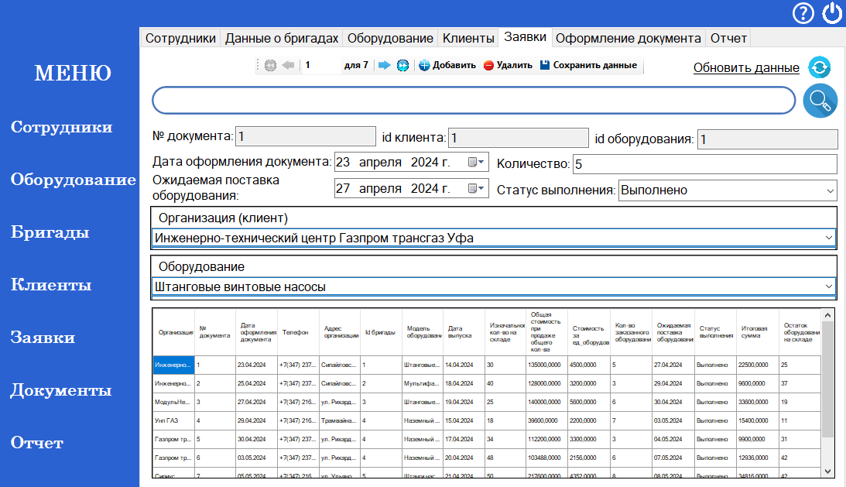
Описание разработанного ПО
Вкладка «Заявки»
Рисунок 10 - Вкладка «Заявки»

Slide 11
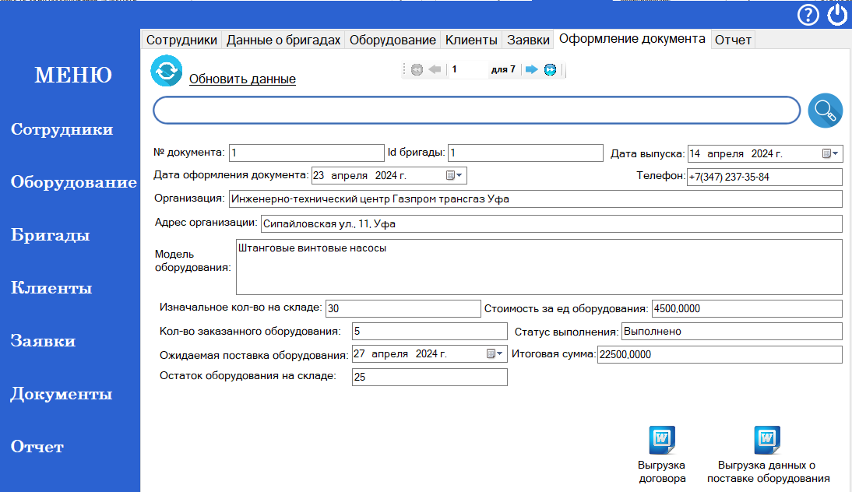
Описание разработанного ПО
Вкладка «Оформление документа»
Рисунок 11 - Вкладка «Оформление документа»

Slide 12
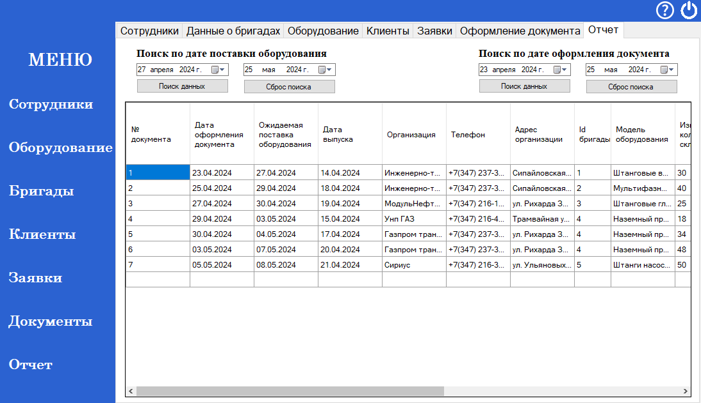
Описание разработанного ПО
Вкладка «Отчет»
Рисунок 12 - Вкладка «Отчет»

Slide 13
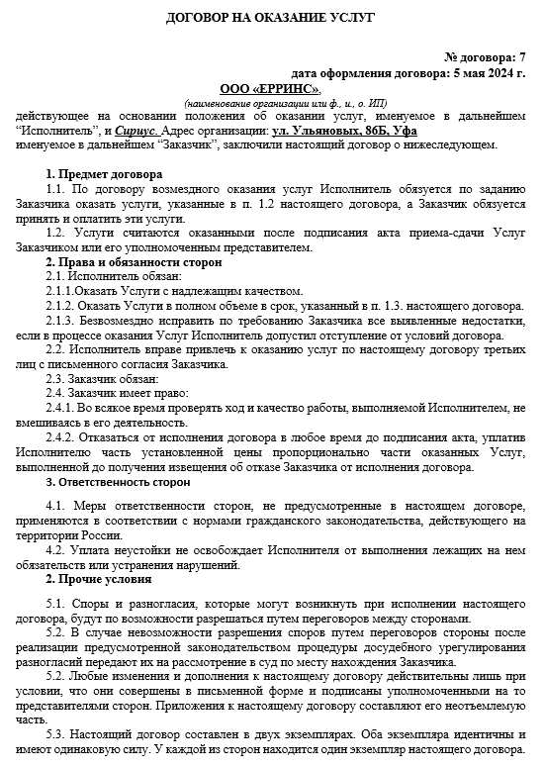
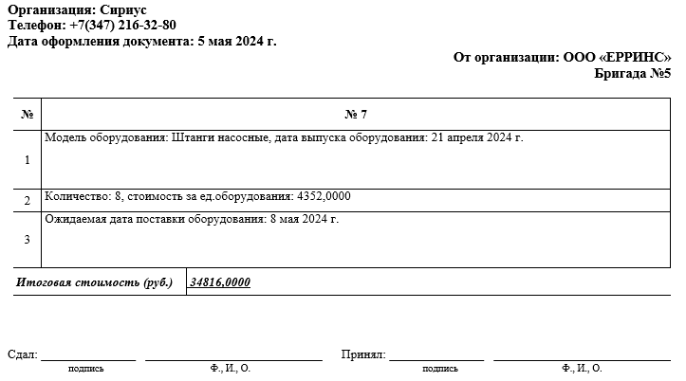
Выгрузка договора на оказание услуг и данных о поставке оборудования
Рисунок 13 – Выгрузка документации

Slide 14
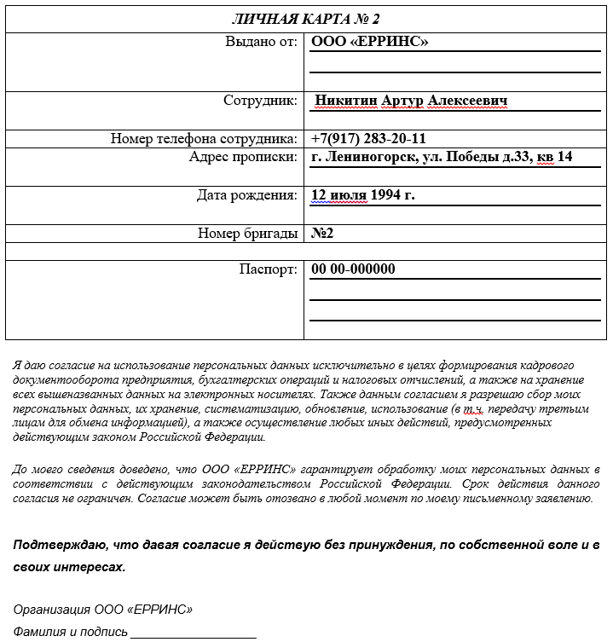
Описание разработанного ПО
Выгрузка личной карты сотрудника
Рисунок 14 – Выгрузка личной карты сотрудника

Slide 15
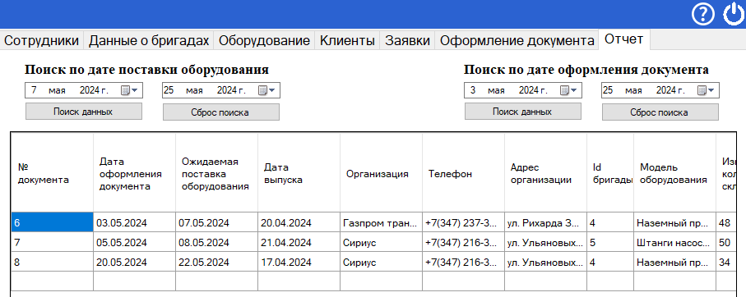
Описание разработанного ПО
Поиск данных по дате поставки нефтегазового оборудования
Рисунок 15 - Поиск данных по дате поставки нефтегазового оборудования

Slide 16
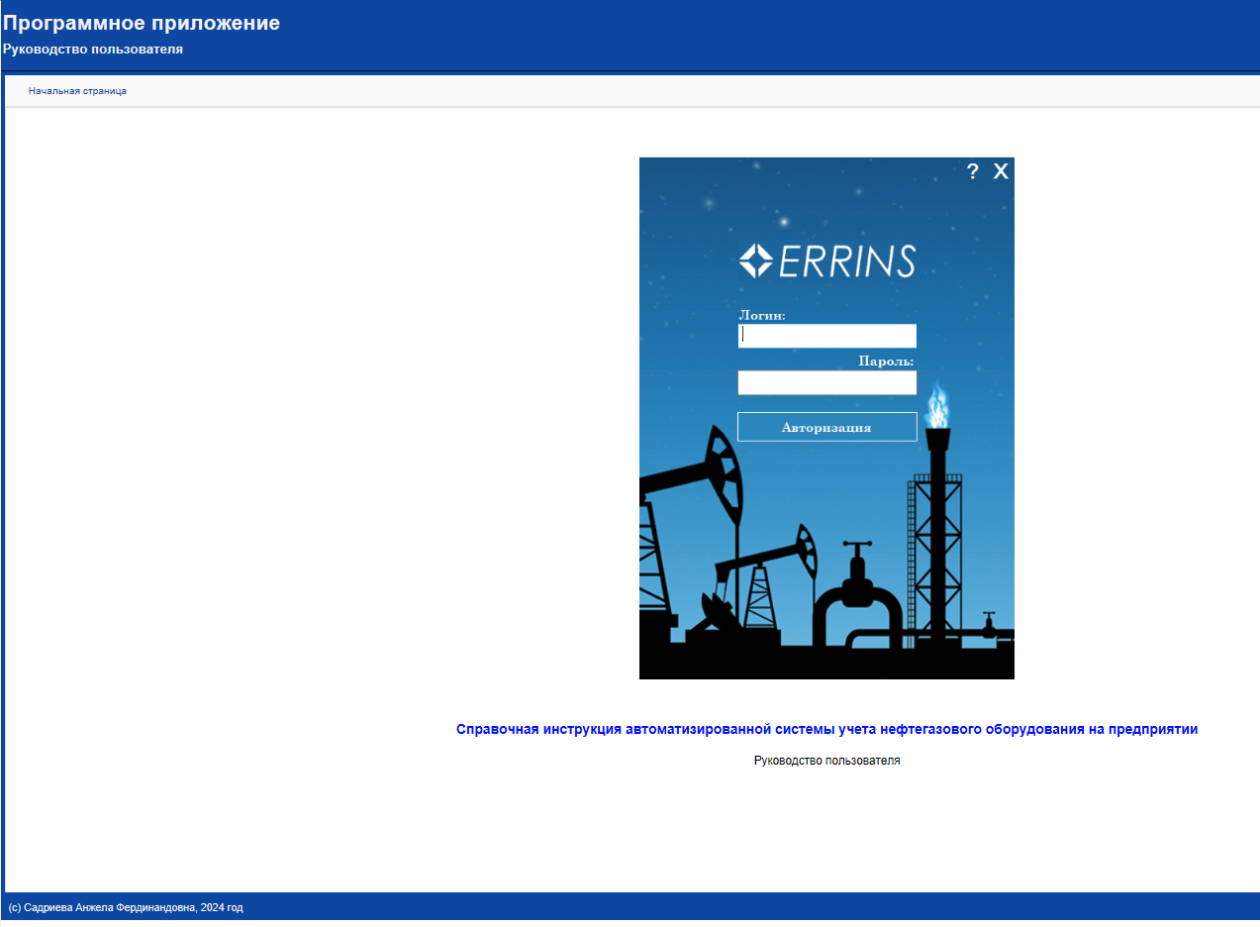
Описание разработанного ПО
Нажатие на кнопку (?) для открытия инструкции пользователя
Рисунок 16 - Кнопка «Инструкция пользователя»

